Slide 1

PÓS-GRADUAÇÃO EM CIÊNCIA DE DADOS E ESTATÍSTICA
PUC MINAS
Disciplina:
MACHINE LEARNING
Professor: Murilo A. R. Bigoto

Slide 2
O que buscamos com os modelos de ML?
Algoritmos Supervisionados
Regressão e Classificação
Algoritmos Não Supervisionados
EXEMPLO PRATICO
PAUTA

Slide 3
Matemática: Razões, diferenças e transformações logarítmicas/polinomiais
Sazonalidade: Extração de componentes de data/hora (seno/cosseno para ciclicidade)
Agregações: Métricas de comportamento acumulado (ex: média de gastos 30d)
Séries Temporais: Lag, dia da semana, janelas móveis
[Relembrando] Criação de
Features

Slide 4
Aja como um Especialista em Feature Engineering. Eu tenho um DataFrame e meu objetivo é construir um modelo de Machine Learning para [INSERIR OBJETIVO, EX: prever o churn de clientes].
1. Estrutura dos Dados:
O dataset possui as seguintes colunas: [LISTAR COLUNAS PRINCIPAIS OU COLAR O df.info()].
A unidade de observação (cada linha) representa: [EX: um cliente por mês].
2. Desafio:
Preciso que você sugira 10 novas features que possam aumentar o poder preditivo do modelo, divididas nas seguintes categorias:
• Transformações Matemáticas: (Logs, razões, polinômios).
• Agregações de Negócio: (Médias móveis, contagens, frequência).
• Features de Tempo: (Sazonalidade, tempo desde o último evento).
• Interações: (Combinação de duas ou mais variáveis existentes).
3. Formato de Saída:
Para cada sugestão, forneça:
• Nome da Feature.
• Raciocínio Lógico: Por que isso ajudaria o modelo a entender o fenômeno?
• Snippet de Código: Em Python/Pandas para criar a coluna.
[Prompt]
Criação de
Features

Slide 5
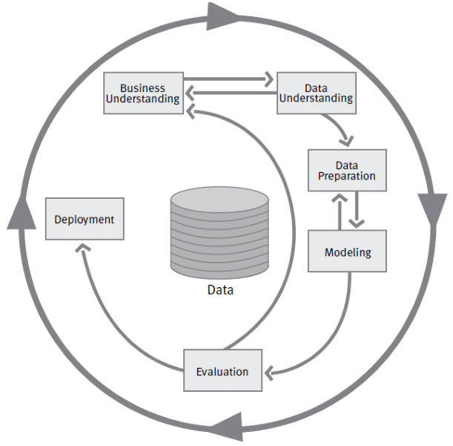
Ciclo de Vida de um Projeto
(CRISP-DM)
Cross-Industry Standard Process for Data Mining

Slide 6

Em Machine Learning, assumimos que existe uma função f que mapeia as variáveis de entrada (X) para a saída (y).
Como essa função é desconhecida, o algoritmo busca, dentro de um espaço de possibilidades, uma hipótese que melhor se ajuste aos dados observados.
Dizer que o modelo é uma "hipótese de ajuste" significa que estamos testando uma suposição matemática sobre como os dados se comportam. O objetivo do treinamento é encontrar os parâmetros que minimizam a distância entre a nossa hipótese e o fenômeno real.
Objetivo dos Algoritmos

Slide 7
Objetivo dos Algoritmos
• y: É a variável alvo (o valor real que queremos prever).
• x: É o vetor de características (features) de entrada.
• h_θ: É a nossa hipótese, uma função parametrizada por um vetor de pesos θ.
• e: Representa o erro aleatório (ruído) que não pode ser explicado pelo modelo.

Slide 8

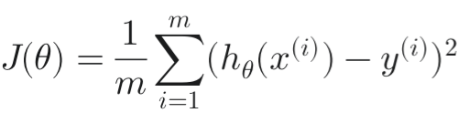
Para que essa hipótese seja útil, precisamos resolver um problema de otimização. O "ajuste aos dados" é a busca pelo melhor conjunto de parâmetros θ* que minimiza uma Função de Perda (J):
Objetivo dos Algoritmos

Slide 9
Objetivo dos Algoritmos

Slide 10
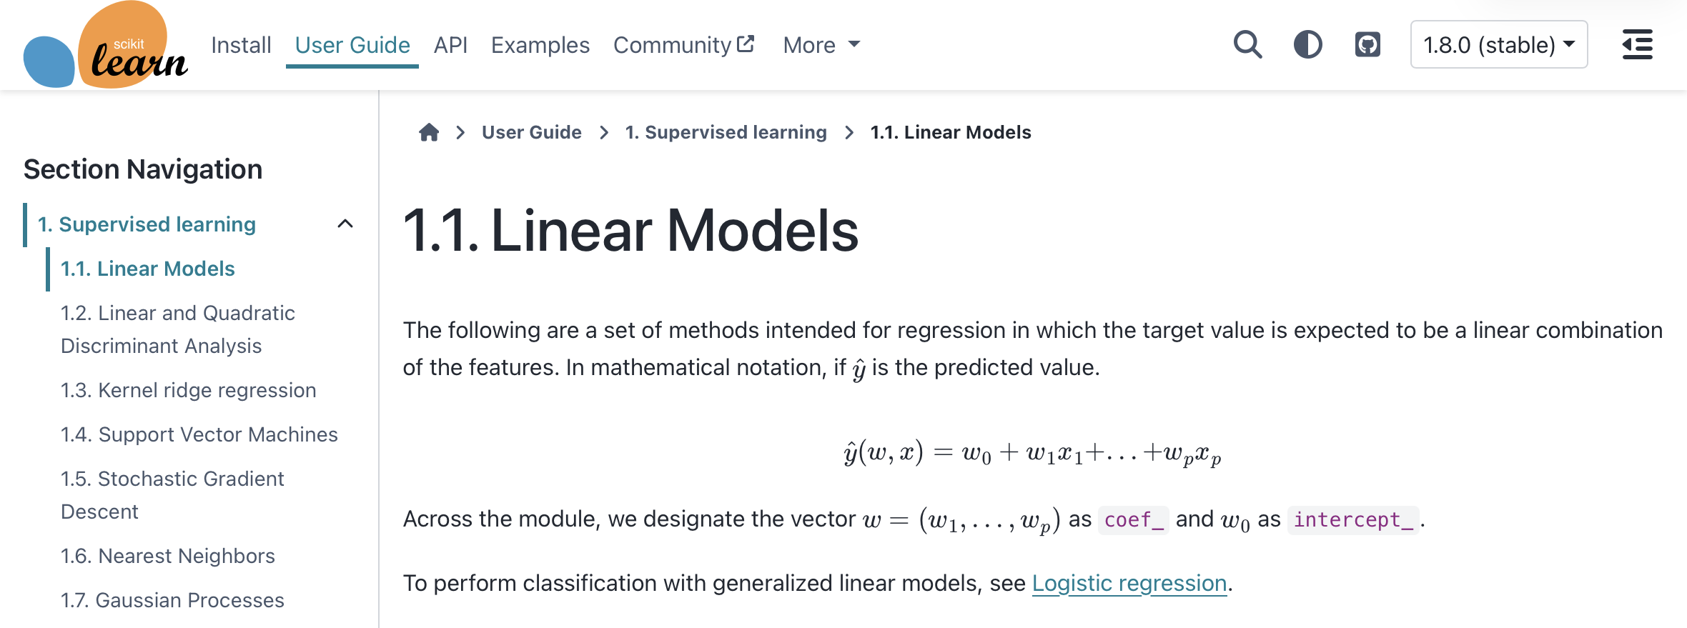
Regressões

Slide 11
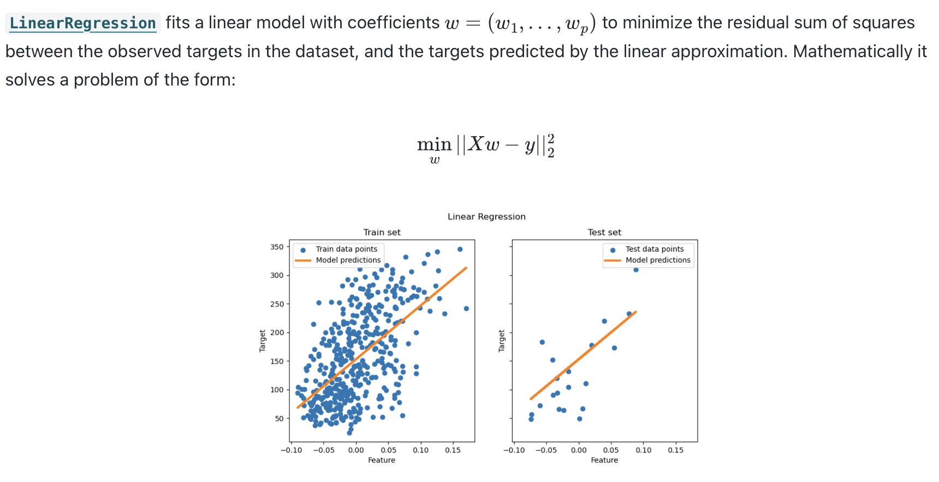
Regressões

Slide 12
Regressões

Slide 13
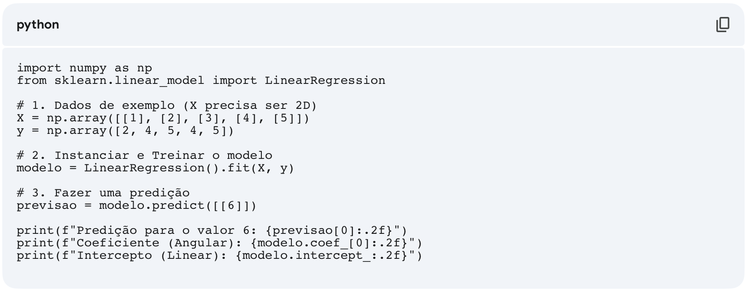
Regressões

Slide 14
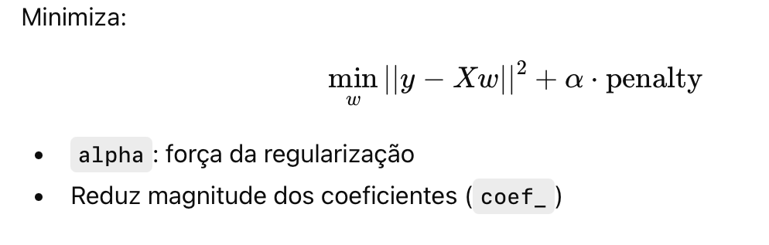
Regressões
Penalidades

Slide 15
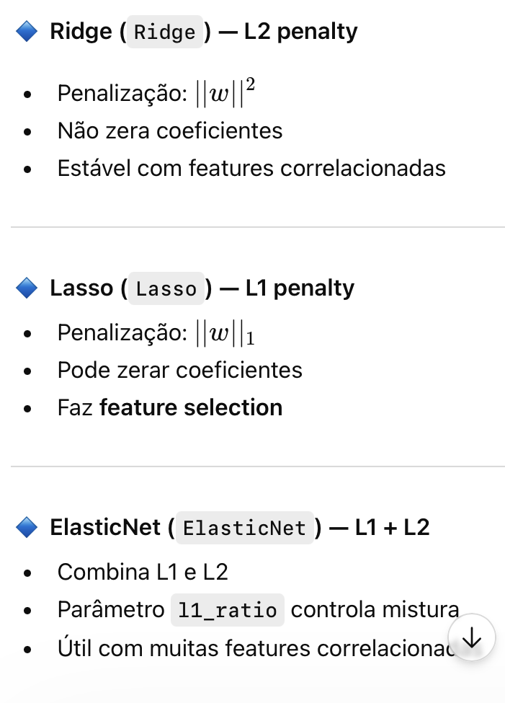
Regressões
Penalidades

Slide 16
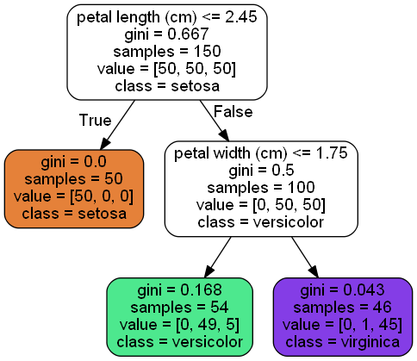
Árvore de
Decisão

Slide 17
Árvore de
Decisão
[Classificacao]

Slide 18
Árvore de
Decisão
[Regressao]

Slide 19
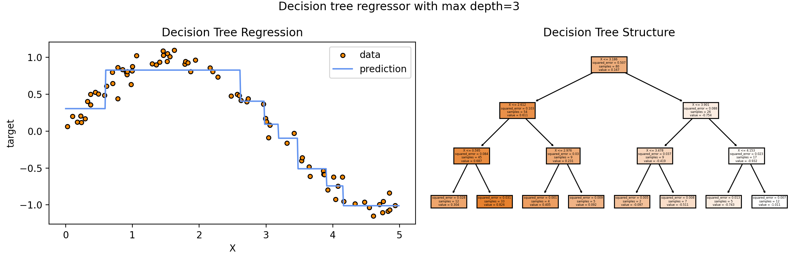
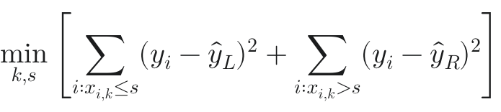
Árvore de
Decisão
[Regressao]

Slide 20
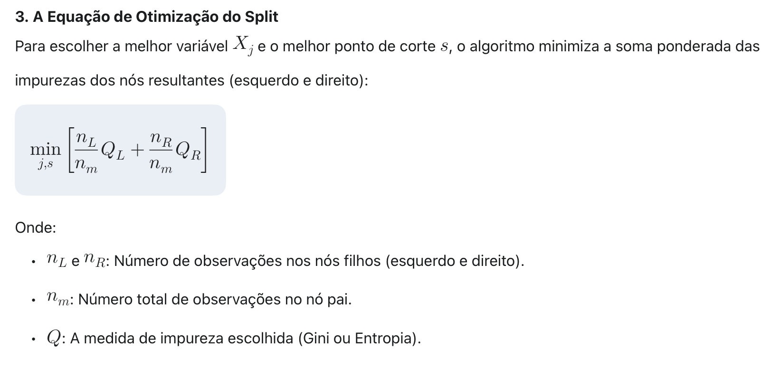
Árvore de
Decisão
[Classificacao]

Slide 21
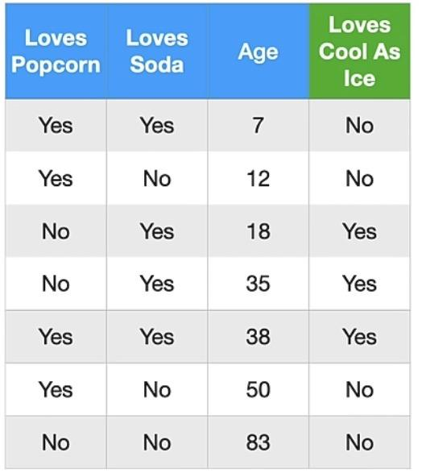
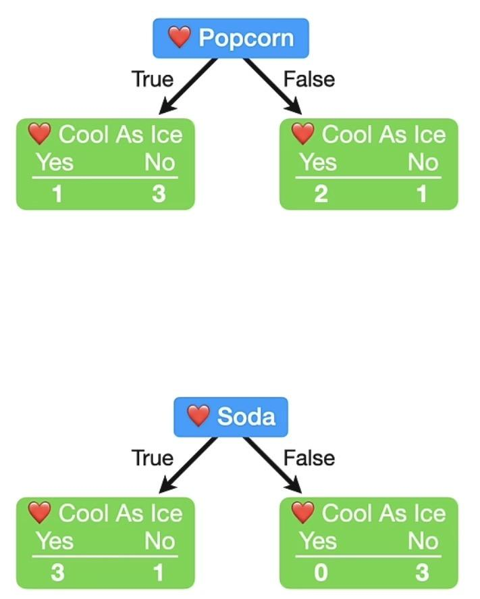
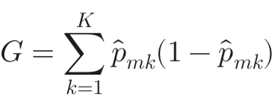
Árvore de
Decisão
[Classificacao]

Slide 22
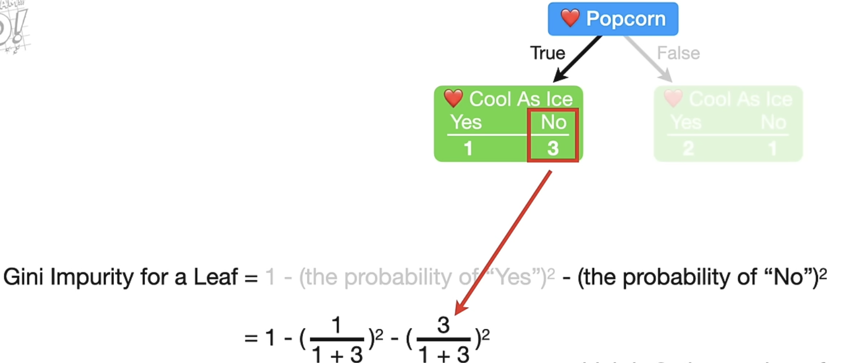
Árvore de
Decisão
[Classificacao]

Slide 23
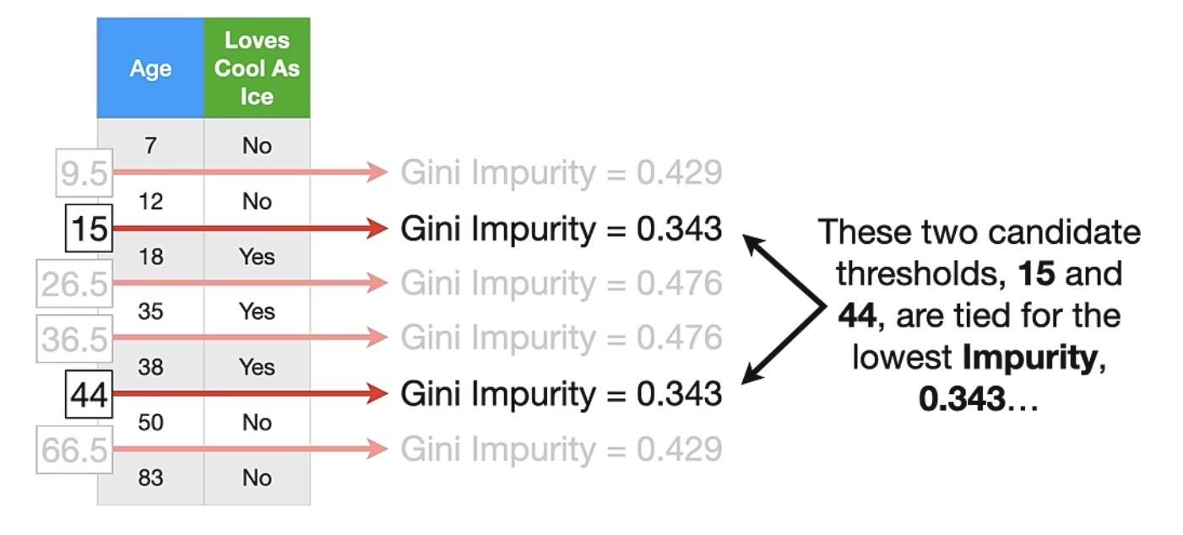
Árvore de
Decisão
[Classificacao]

Slide 24
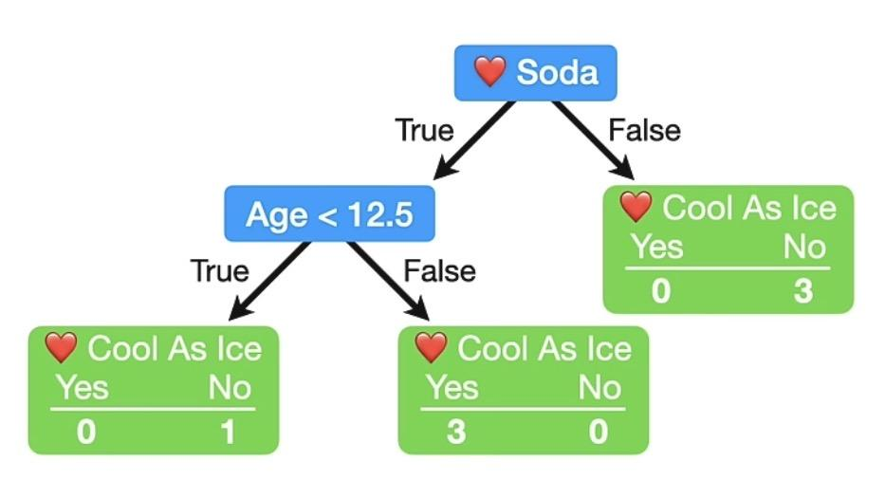
Árvore de
Decisão
[Classificacao]

Slide 25
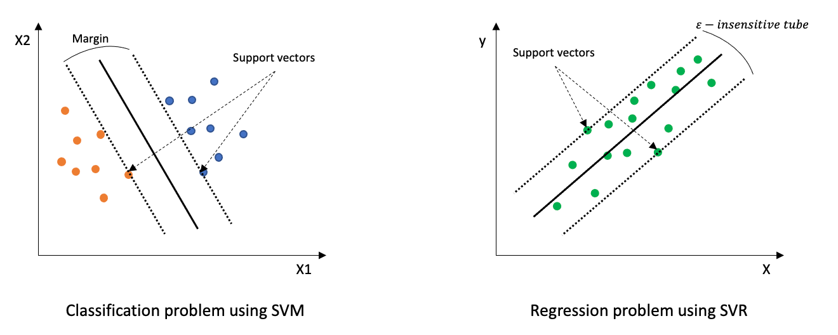
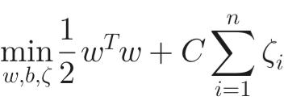
SVM

Slide 26
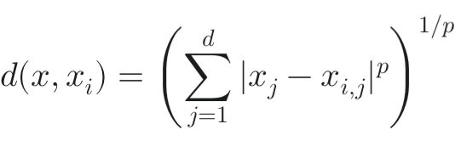
KNN

Slide 27
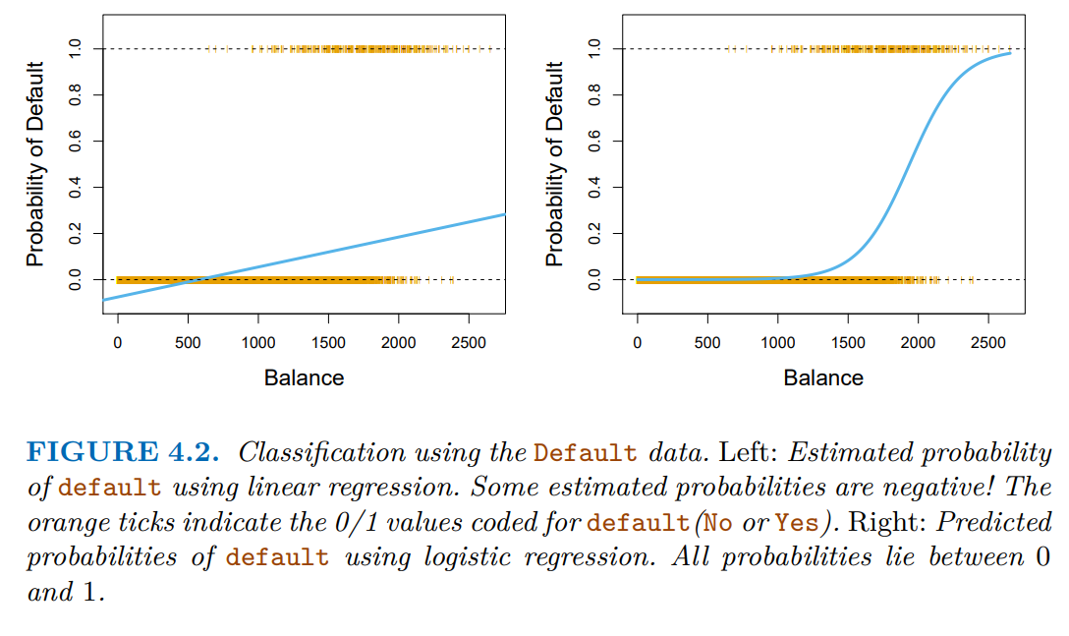
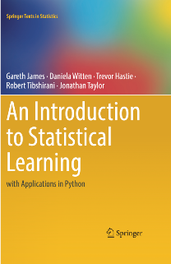
Busca modelar a probablidade de uma dada observação pertencer a uma determinada classe;
Forma de regressão não linear, pois não assume que a relação entre as variáveis independentes e a variável dependente seja linear;
O objetivo da regressão logística é encontrar os parâmetros da função que melhor explicam os dados de treinamento. Tais parâmetros são encontrados usando um algoritmo de otimização;
Tem fácil interpretabilidade.
Regressão Logística

Slide 28

Parte do pressuposto que de que as variáveis explicativas/preditoras são independentes entre si (quando avaliadas par-a-par) – ou seja, ocorrem por eventos totalmente independentes;
É probabilístico, ou seja, usa a probabilidade para fazer previsões;
Assim, o modelo calcula a classe da observação dada a combinação de valores das variáveis preditoras;
Quanto maior a correlação entre variáveis explicativas pior a performance do modelo.
NAÏVE BAYES

Slide 29
PRINCIPAIS ALGORITMOS
Classificação
Regressão
REGRESSÁO LOGÍSTICA
REGRESSÃO LINEAR, L1 E L2
ÁRVORES
SVM
NAIVE BAYES
KNN

Slide 30
É um tipo de aprendizado de máquina em que o algoritmo não é fornecido com dados rotulados.
Podemos citar 3 tipos principais de aprendizado não-supervisionado:
Agrupamento (clustering)
Redução de Dimensionalidade
Aprendizado de Representações (autoencoders, GANs, etc.)
As principais aplicações são:
Identificação de grupos/agrupamentos naturais dos dados
Detecção de anomalias
Visualização de dados
APRENDIZADO NÃO-SUPERVISIONADO

Slide 31
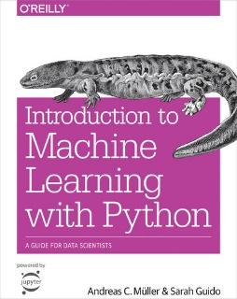
Avaliar a saída do algoritmo é difícil: nem sempre o resultado condiz com a expectativa.
Algoritmos não supervisionados são frequentemente usados em um ambiente exploratório, pois precisamos inspecionar manualmente os resultados para avaliar o desempenho do algoritmo.
Pode ser aplicado como etapa de pré-processamento para algoritmos supervisionados. Isso pode melhorar a precisão dos algoritmos supervisionados ou reduzir o consumo de memória e tempo.
APRENDIZADO NÃO-SUPERVISIONADO

Slide 32
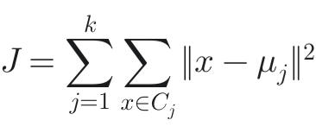
K-Means
Função Objetivo: O algoritmo resolve um problema de otimização para encontrar os centroides \mu que minimizam a soma dos quadrados dentro do cluster (WCSS)

Slide 33
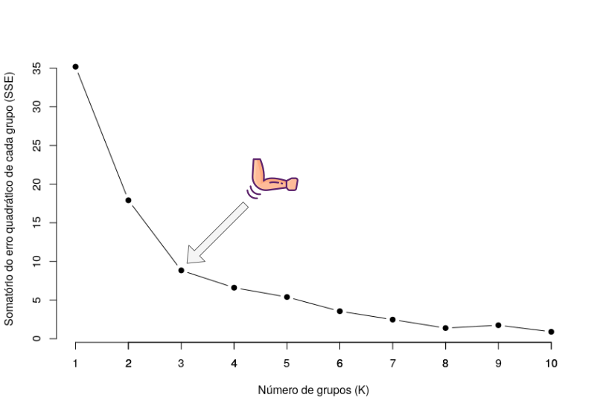
Como encontrar K?
Cotovelo
Procuramos o ponto de inflexão (o "cotovelo"). Antes desse ponto, adicionar clusters traz um ganho enorme de coesão; após esse ponto, o ganho de informação é marginal e você começa a sofrer com overfitting do agrupamento.

Slide 34
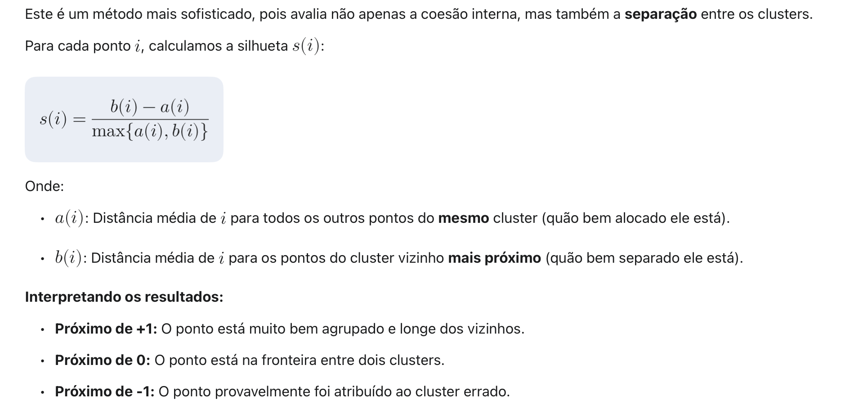
Como encontrar K?
Silhueta

Slide 35
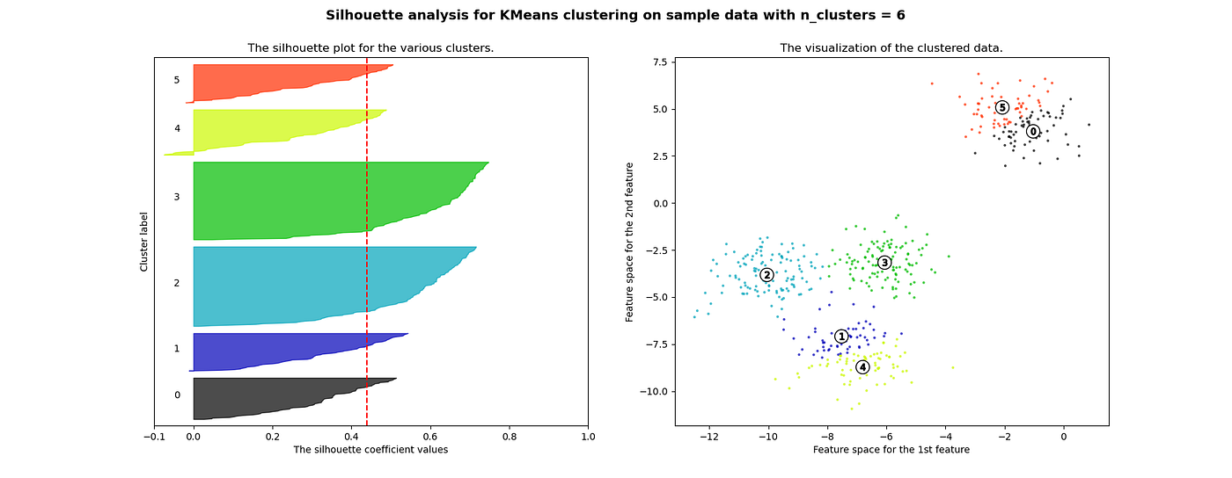
Como encontrar K?
Silhueta

Slide 36
O DBSCAN (Density-Based Spatial Clustering of Applications with Noise) é excelente para encontrar formas arbitrárias e identificar outliers.
• Parâmetros Fundamentais:
• Eps: O raio da vizinhança.
• MinPts: O número mínimo de pontos para formar uma "região densa".
• Lógica de Classificação:
• Core Points: Têm MinPts dentro de Eps.
• Border Points: Estão no raio de um Core Point, mas têm poucos vizinhos.
• Noise (Ruído): Não são nem core nem border.
• Vantagem: Não precisa definir o número de clusters a priori e lida bem com ruído.
DBSCAN

Slide 37
DBSCAN

Slide 38
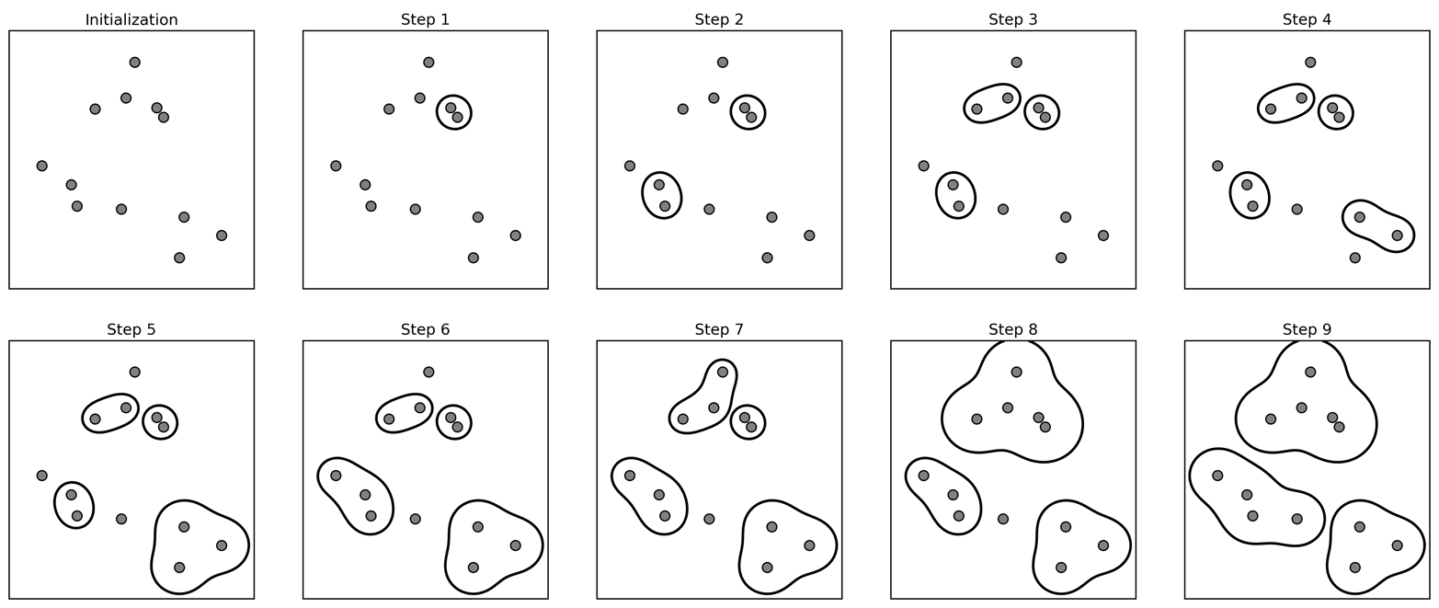
CLUSTERIZAÇÃO
AGGLOMERATIVE

Slide 39
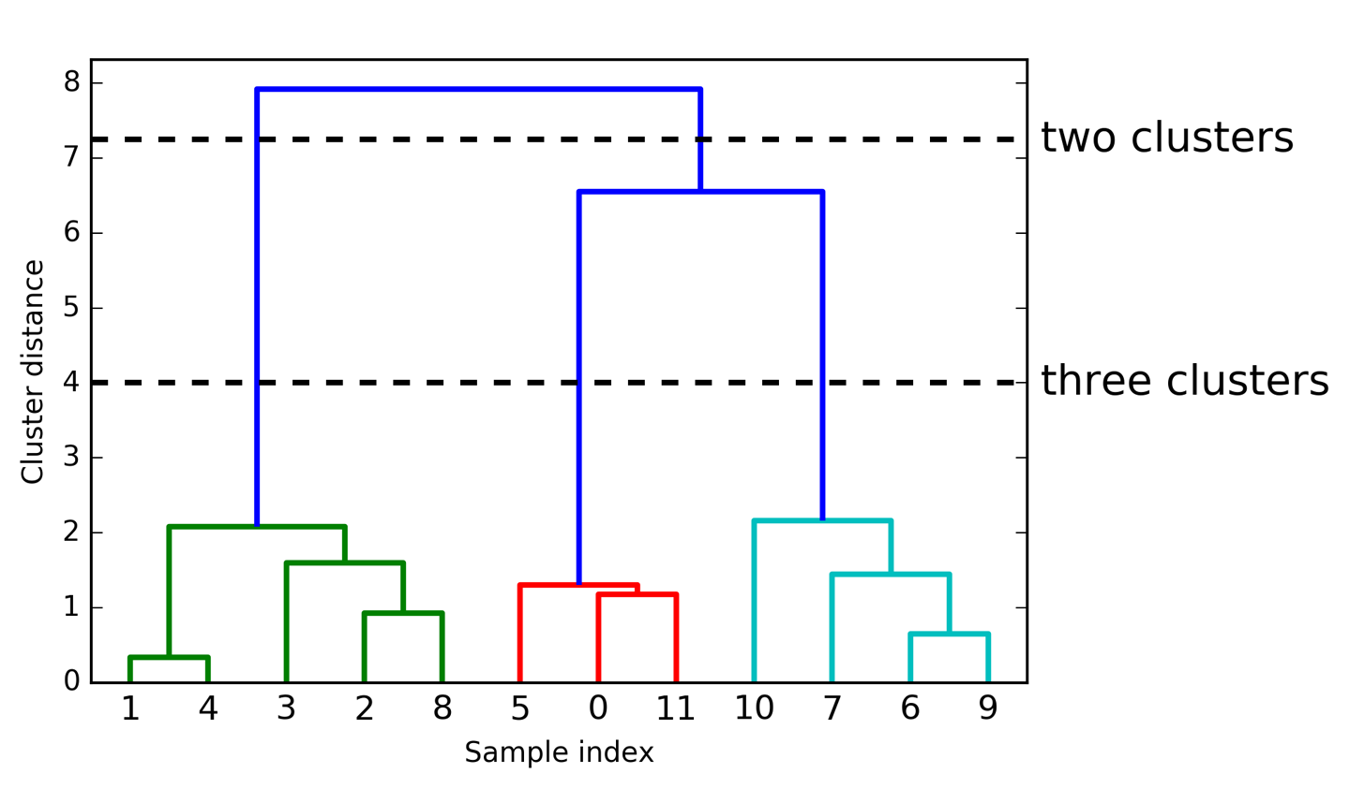
CLUSTERIZAÇÃO
HIERÁRQUICO

Slide 40
CLUSTERIZAÇÃO
HIERÁRQUICO

